Slide 1
TRƯỜNG THCS LONG BIÊN
BÀI GIẢNG ĐIỆN TỬ MÔN NGỮ VĂN 8
GV: TRẦN THỊ GIANG
TỔ XÃ HỘI

Slide 2
THỰC HÀNH ĐỌC HIỂU
Đường về quê mẹ
Đoàn Văn Cừ

Slide 3
I. Tìm hiểu chung

Slide 4
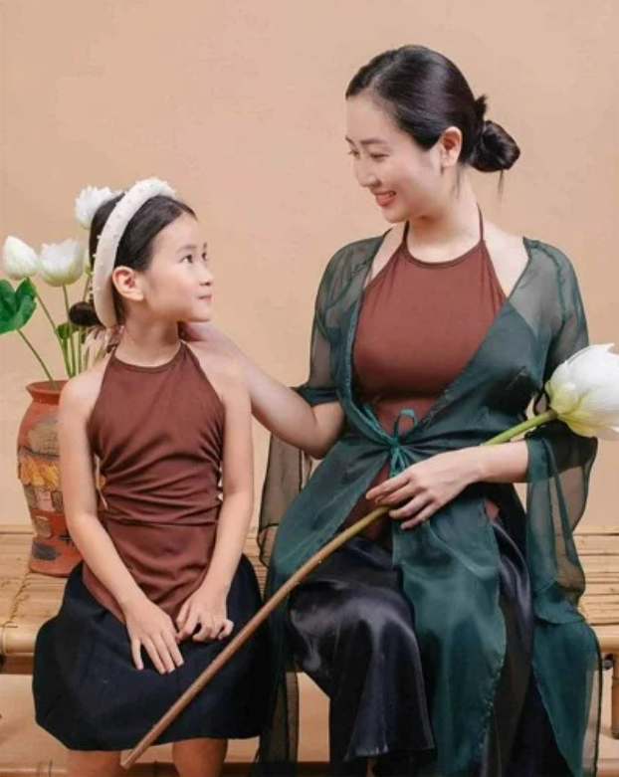
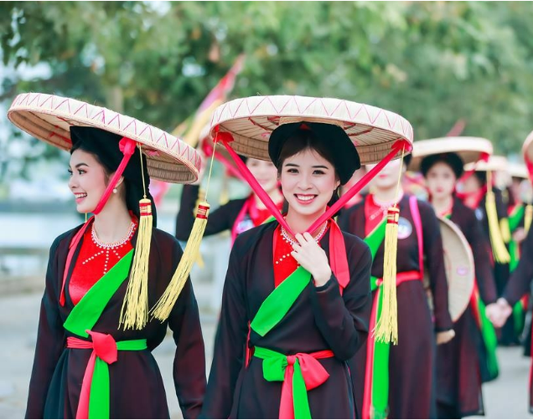
- Giải thích từ khó:
khuyên vàng
Yếm
Áo the

Slide 5
II. Thực hành đọc hiểu

Slide 6
PHIẾU HỌC TẬP SỐ 01
Thực hành đọc hiểu văn bản “Đường về quê mẹ”

Slide 7
Bảng kiểm đọc hiểu thơ bảy chữ
Tiêu chí | Mức độ
 | Chưa đạt | Đạt | Tốt
1. Thể thơ? Bài thơ là lời của ai? Nêu ấn tượng chung về văn bản? | Chưa xác định được thể thơ; nhân vật trữ tình; chưa nêu ấn tượng chung | Xác định được thể thơ; nhân vật trữ tình; nêu ấn tượng chung | Xác định được thể thơ; nhân vật trữ tình; nêu ấn tượng chung sâu sắc về bài thơ
2. Chỉ ra bố cục 2 phần của bài thơ và đặt tên cho từng phần. | Xác định chưa đúng bố cục 2 phần của bài thơ và chưa đặt được tên cho từng phần. | Xác định đúng bố cục 2 phần của bài thơ và đặt tên cho từng phần. | Xác định đúng bố cục 2 phần của bài thơ và đặt tên cho từng phần chính xác theo nội dung đoạn thơ.
3. Xác định: mạch cảm xúc; cảm hứng chủ đạo | Chưa xác định được mạch cảm xúc; cảm hứng chủ đạo | Xác định được mạch cảm xúc; cảm hứng chủ đạo | Xác định đúng, sâu sắc mạch cảm xúc; cảm hứng chủ đạo
4. - Liệt kê các hình ảnh, chi tiết về bức tranh thiên nhiên và vẻ đẹp của con người - Nêu nhận xét của em về thiên nhiên và vẻ đẹp của con người | Chưa liệt kê được các hình ảnh, chi tiết về bức tranh thiên nhiên và vẻ đẹp của con người; chưa nêu được nhận xét. | Liệt kê được các hình ảnh, chi tiết về bức tranh thiên nhiên và vẻ đẹp của con người; bước đầu nêu được nhận xét | Liệt kê được các hình ảnh, chi tiết về bức tranh thiên nhiên và vẻ đẹp của con người; nêu nhận xét một cách sâu sắc.
5. Chỉ ra tâm trạng và tình cảm của nhà thơ được diễn tả như thế nào | Không chỉ ra được tâm trạng và tình cảm của nhà thơ | Chỉ ra được tâm trạng và tình cảm của nhà thơ nhưng còn chung chung, chưa cụ thể | Chỉ ra đúng, sâu sắc tâm trạng và tình cảm của nhà thơ được diễn tả trong văn bản
6. Xác định thông điệp; liên hệ cho bản thân. | Chưa xác định thông điệp; chưa liên hệ được cho bản thân. | Xác định thông điệp; bước đầu liên hệ cho bản thân. | Xác định tốt thông điệp; liên hệ sâu sắc cho bản thân.

Slide 8
PHIẾU HỌC TẬP 01 Thực hành đọc hiểu văn bản “Đường về quê mẹ”
Câu hỏi đọc hiểu | Nội dung cụ thể
1. Thể thơ? Bài thơ là lời của ai? Nêu ấn tượng chung về văn bản?
2. Chỉ ra bố cục 2 phần của bài thơ và đặt tên cho từng phần.
- Thể thơ: bảy chữ
- Bài thơ là lời của nhân vật “tôi” − người con − hồi tưởng lại kỉ niệm được mẹ dẫn đi trên con đường về quê ngoại để nhận họ hàng mỗi dịp mùa xuân.
- Ấn tượng chung về văn bản: xúc động, biết ơn, yêu kính về cảm xúc của người viết...
- Phần 1:
+ Khổ 1
+ Nội dung: Hoàn cảnh và lí do “tôi” được về thăm quê mẹ.
- Phần 2:
+ Năm khổ thơ còn lại
+ Nội dung: Khung cảnh và hình ảnh người mẹ trên con đường về quê trong kí ức của “tôi”).

Slide 9
PHIẾU HỌC TẬP 01 Thực hành đọc hiểu văn bản “Đường về quê mẹ”
Câu hỏi đọc hiểu | Nội dung cụ thể
3. Xác định mạch cảm xúc và cảm hứng chủ đạo của bài thơ?
4. - Liệt kê các hình ảnh, chi tiết về: thiên nhiên, con người, hình ảnh mẹ - Nêu nhận xét về màu sắc, đường nét của bức tranh thiên nhiên và vẻ đẹp tâm hồn của con người?
- Mạch cảm xúc: nhớ về quá khứ với hình ảnh người mẹ thân thương.
- Cảm hứng chủ đạo: tình cảm nhớ nhung, biết ơn nhà thơ dành cho mẹ và quê hương được thể hiện qua những kí ức sâu đậm của tuổi thơ.
- Thiên nhiên: “mây bay sắc trắng ngần”, “những rặng đề”, “những dòng sông trắng” uốn lượn, dải đê, “cồn xanh”, “bãi tía”, “chiều mát”, “nắng nhạt vàng”, “trời xanh cò trắng bay từng lớp”, “xóm chợ”, “xác lá bàng” phơi trên những mái lều.
- Con người:
+ những người ở làng quê: “Người xới cà, ngô rộn bốn bề”, “Đoàn người về ấp gánh khoai lang”, “những người quen”.
+ hình ảnh mẹ: “Thúng cắp bên hông nón đội đầu / Khuyên vàng, yếm thắm, áo the nâu”; “Mắt sáng, môi hồng má đỏ au”; “Tà áo nâu in giữa cánh đồng”; “Bóng u hay bóng người thôn nữ / Cúi nón mang đi cặp má hồng”; “Ai cũng khen u nết thảo hiền”.
- Nhận xét:
Với những hình ảnh cụ thể, sinh động và đậm màu quê hương, kết hợp BPTT liệt kê, bài thơ là đã vẽ lên một bức tranh tả thực, sống động tái hiện lại cảnh làng quê Việt Nam xưa. Bức tranh ấy bình dị, gần gũi với những hình ảnh thân thuộc của thiên nhiên và con người.

Slide 10
PHIẾU HỌC TẬP 01 Thực hành đọc hiểu văn bản “Đường về quê mẹ”
Câu hỏi đọc hiểu | Nội dung cụ thể
5. Bài thơ đã diễn tả được tâm trạng và tình cảm gì của nhà thơ?
6. Qua bài thơ, tác giả muốn gửi gắm thông điệp gì? Liên hệ tình cảm, trách nhiệm của bản thân được gợi ra từ thông điệp đó.
Diễn tả được tâm trạng vui mừng, háo hức mỗi lần cùng mẹ về quê ngoại. Qua đó, ta thấy được tình cảm gắn bó đối với quê hương; sự yêu mến, tự hào của người con về vẻ xinh đẹp, đằm thắm của người mẹ.
- Thông điệp: Tình cảm với quê hương và gia đình là những tình cảm gần gũi, sâu nặng, mang tính lan tỏa.
- Liên hệ: HS tự trình bày.
+ BH nhận thức...
+ BH hành động:....
Ví dụ: Qua văn bản em thấy yêu quê hương, gia đình; cần có những hành động thiết thực, ý nghĩa với quê hương, gia đình phù hợp với lứa tuổi của mình...

Slide 11
Thank You

